Slide 1
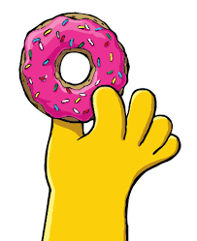
Identificação de imagens da família Simpsons
Emanuel Felipe Giroldo Mazzer
João Vitor Foralosso Gris
Kevin Perondi Regis

Slide 2
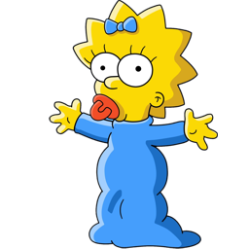
O problema
Identificar a partir de cada imagem, qual classe a imagem pertence. Sendo tais classes referentes a cada personagem do seriado “Os Simpsons”, sendo: Homer, Marge, Bart, Lisa e Maggie.

Slide 3
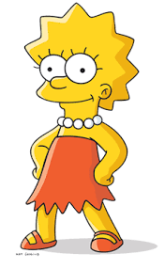
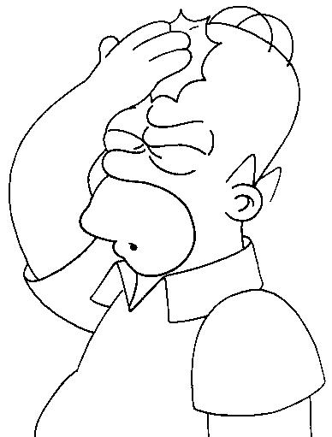
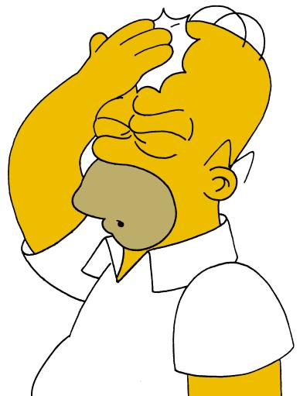
Extratores de características
Quantidade de cor branco na imagem.
Cor da camisa do Bart.
Contorno.
Quantidade de cor amarelo na imagem.

Slide 4
Classificadores
kNN.
KStar.
Random Forest.
BFTree.

Slide 5
Resultado Indivídual
kNN
KStar
Clas | 1 | 2 | 3 | 4 | 5
1 | 21 | 2 | 6 | 2 | 2
2 | 2 | 12 | 3 | 2 | 4
3 | 2 | 2 | 8 | 0 | 1
4 | 1 | 2 | 3 | 5 | 1
5 | 1 | 3 | 3 | 1 | 2
Clas | 1 | 2 | 3 | 4 | 5
1 | 21 | 3 | 5 | 2 | 2
2 | 1 | 12 | 6 | 2 | 2
3 | 1 | 2 | 7 | 1 | 2
4 | 1 | 3 | 4 | 4 | 0
5 | 2 | 2 | 2 | 3 | 1
1.Bart 2.Homer 3.Lisa 4.Maggie 5.Marge

Slide 6
Resultado Indivídual
Random Forest
BFTree
Clas | 1 | 2 | 3 | 4 | 5
1 | 25 | 1 | 4 | 2 | 1
2 | 4 | 10 | 4 | 0 | 5
3 | 1 | 2 | 7 | 0 | 3
4 | 2 | 4 | 3 | 3 | 0
5 | 2 | 2 | 3 | 1 | 2
Clas | 1 | 2 | 3 | 4 | 5
1 | 24 | 6 | 0 | 2 | 1
2 | 1 | 17 | 1 | 3 | 1
3 | 3 | 3 | 2 | 2 | 3
4 | 0 | 5 | 1 | 5 | 1
5 | 2 | 4 | 1 | 2 | 1
1.Bart 2.Homer 3.Lisa 4.Maggie 5.Marge

Slide 7
Resultado
kNN: Aproximadamente 53% de acerto, sendo o melhor resultado com imagens do Bart e o pior com as imagens da Marge
KStar: Aproximadamente 49,4% de acerto, sendo o melhor resultado com imagens do Bart e o pior com as imagens da Marge
Random Forest: Aproximadamente 51,6% de acerto, sendo o melhor resultado com imagens do Bart e o pior com as imagens da Marge, também tivemos um resultado ruim com as imagens da Maggie
BFTree: Aproximadamente 53,8% certo, sendo o melhor resultado com imagens do Bart e o pior com as imagens da Marge e també da Lisa

Slide 8
Fusão de Classificadores
Foram usado dois metodos de Fusão de Classificadores:
Regra do Voto Majoritário
StackingC Method

Slide 9
Resultado Indivídual
Voto Majoritário
StackingC
Clas | 1 | 2 | 3 | 4 | 5
1 | 23 | 2 | 4 | 2 | 2
2 | 2 | 13 | 3 | 2 | 3
3 | 1 | 2 | 8 | 0 | 2
4 | 1 | 2 | 3 | 5 | 2
5 | 1 | 3 | 3 | 1 | 2
Clas | 1 | 2 | 3 | 4 | 5
1 | 24 | 3 | 4 | 2 | 0
2 | 1 | 14 | 3 | 2 | 3
3 | 1 | 3 | 6 | 1 | 2
4 | 0 | 5 | 2 | 5 | 0
5 | 2 | 4 | 2 | 2 | 0
1.Bart 2.Homer 3.Lisa 4.Maggie 5.Marge

Slide 10
Analise do Resultado
Voto Majoritário: Aproximadamente 56% de acerto, sendo o melhor resultado com imagens do Bart e o pior com as imagens da Marge
StackingC: Aproximadamente 53,8% de acerto, sendo o melhor resultado com imagens do Bart e o pior com as imagens da Marge

Slide 11
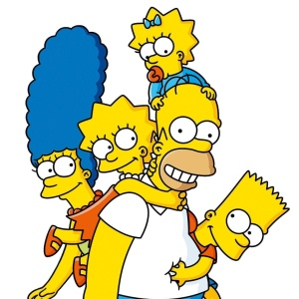
Pontos Positivos e Negativos
Pontos Positivos:
A extração da cor da camisa do Bart ajudou muito, fez com que ele tivesse o melhor resultado em todos classificadores
A fusão com voto majoritário deu uma pequena melhorada
Pontos Negativos:
O resultado obtido com as imagens da Marge foi muito ruim, e isso se deve ao problema que tivemos para extrair os pixels da cor do cabelo e do vestido dela, como a variancia no RGB era grande ele não identificava esses elementos

Slide 12
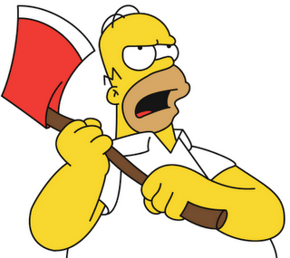
Dúvidas?

Slide 13

Fim

